Slide 1


Le pouvoir d’agir des GEM à l’épreuve de la crise sanitaire
« Penser les impensés des GEM »
Recherche nationale CNIGEM
Financement CNSA – Fondation de France
Paris, Ministère de la Santé 14 décembre 2022

Slide 2
Rappel méthode
1ère phase : Enquête nationale sur la traversée de la crise sanitaire par les GEM
  3 questionnaires : 993 questionnaires remplis et exploitables
    1 pour les « Adhérents » (623) Niveau de confiance : 95%
    1 pour les Conseils d’Administration des GEM » (90 C.A.) Niveau de confiance : 95%
    1 pour les « Salariés, parrains, bénévoles, chargés de gestion » (280 dont 176 salariés) NC : 90 %
  13 régions et 3 DOM représentés
  2ème phase : Analyse en focus groups des problématiques actuelles des GEM dans 3 régions (Nouvelle Aquitaine, Ile de France, Bretagne)
  Focus groups par type d’acteurs (Adhérents/Administrateurs ; Salariés ; Parrains/Délégués gestion
  45 GEM, 125 participants (66 adhérents/administrateurs ; 41 salariés ; 11 parrains, 7 délégués
Prés de 1300 participants :
    623 adhérents + (90X3 : 270 administrateurs) + 176 salariés + 104 bénévoles, parrains, délégués de gestion + 125 participants aux focus groups = 1298

Slide 3
Une réflexion collective et des préconisations des acteurs des GEM
Une recherche nationale participative, c’est-à-dire :
  des constats élaborés par les adhérents, les salariés et les partenaires des GEM
  Une réflexion collective autour des problématiques actuelles des GEM
    par focus groups d’acteurs et des rencontres entre acteurs
    et des préconisations élaborées par tous

Slide 4
La crise sanitaire : une épreuve pour les GEM
Du déconfinement social au confinement sanitaire
Pour les adhérents : un sentiment d’isolement, d’anxiété, de perte de repères et de confiance en soi ;
Pour les salariés, la confrontation à des situations inédites pour lesquelles ils n’étaient pas formés ou préparés
Pour tous une épreuve qui a permis d’évaluer ou d’éprouver la qualité et la résistance du Groupe d’Entraide Mutuelle
  Les instances associatives (CA, Bureau) ont continué à fonctionner
  Ils ont fait preuve ensemble d’inventivité, de créativité et de pragmatisme
  Ils s’accordent sur le fait que la solidarité, l’entraide et la confiance entre les acteurs du GEM ont progressé

Slide 5
* Déclarés par les acteurs des GEM participant à l’enquête nationale

Slide 6
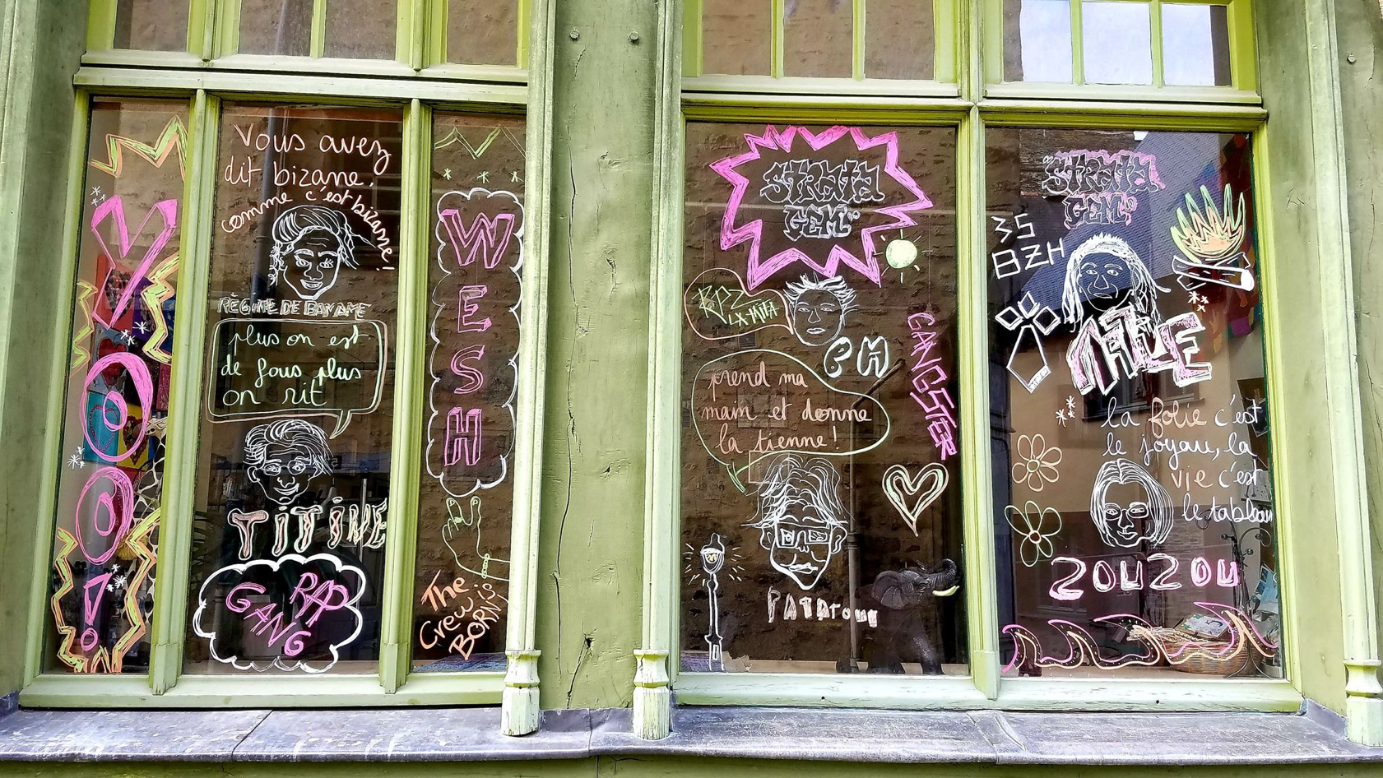

Slide 7
Soulever le voile des impensés
La crise a mis à jour et exacerbé des réalités sous-jacentes et créé des situations inédites, tendues entre les acteurs, soulevant des questions non pensées en amont de la crise, laissées en friche
Pourquoi ces impensés ? Qu’est-ce qu’un GEM et à quoi il sert ?
  Une association loi 1901 administrée par des personnes vulnérables, aux capacités variables dans le temps
  Un objectif exclusif de rompre l’isolement, favoriser des temps d’échanges susceptibles de créer du lien et de l’entraide mutuelle en s’appuyant sur une co-construction par les membres des décisions relatives au GEM
  Un objectif ambitieux…et des ressources fragiles
4 constats, 5 champs d’actions, 29 préconisations

Slide 8
Les problématiques des GEM aujourd’hui
  La gestion financière et comptable
    Les ressources financières souvent insuffisantes des GEM et la maîtrise du budget par les adhérents et administrateurs ;
  Les relations entre acteurs du GEM
    A partir de la confiance réciproque renforcée dans l’épreuve de la Covid : interrogations sur le rôle de chacun et les relations entre adhérents, salariés, administrateurs : des zones floues ?
  Les relations entre les GEM
    le besoin d’une réflexion en Intergems : l’isolement de certains GEM ; la préoccupation de la recherche de pratiques communes et validées ;
  Les relations avec les acteurs du territoire :
    Les relations avec les villes et les acteurs de proximité, et les manières de rendre les GEM plus « visibles »
  La gestion des ressources humaines (gestion directe et/ou délégation de gestion ?)
    Qu’est-ce-qu’une mission d’appui ? Quels moyens pour une gestion directe ?
  Le statut et les conditions de travail des salariés des GEM.
    2 salariés par GEM comme seuil nécessaire au fonctionnement
    Les conditions de travail
    Travailler dans un GEM et avec ses administrateurs et dépendre conventionnellement d’une autre structure
  La formation des adhérents et des salariés
    Pour mieux répondre en tant qu’acteurs aux défis posés par la continuité du GEM et leurs apports aux personnes concernées

Slide 9

Quatre Constats
Le monde à l’envers
Grandes attentes et petits moyens
« Faire avec » : l’absence de corpus reconnu
Le GEM, « un mollusque qui n’est pas vertébré » et à qui « il faut donner une colonne vertébrale » (Un parrain)
Une place ambigüe et polysémique dans le système d’action sanitaire et social
Une interprétation opportuniste de la « stabilité psychique » par les partenaires de santé ?
Un statut instable dans une économie de ressources humaine et financière fragile
Des compétences fragiles, des ressources insuffisantes, les limites de la « débrouillardise »

Slide 10

Exposition itinérante de portraits d’adhérents GEM Atlantique de Royan

Slide 11
5 champs d’actions
Pour répondre aux problématiques actuelles des GEM après la crise sanitaire

Slide 12
A- Soutenir le pouvoir d’agir et les capacités des adhérents
1°- Inscrire dans le cahier des charges la création de dispositifs territoriaux d’Intergems. Pour une réflexion partagée entre adhérents des GEM, en donnant les moyens financiers aux dispositifs territoriaux d’Intergems
2°- Développer autant que de besoin les supports numériques (visio, réseaux sociaux, etc.) notamment pour les personnes avec des difficultés relationnelles et interactives et/ou éloignement géographique
Organiser et ou développer les formations des adhérents sur la vie associative en GEM, ses forces et ses contraintes
3°- Soutenir le travail en collégialité des administrateurs de GEM en prévoyant des supports complémentaires quand cette collégialité est difficile ou entravée.
4°- Mettre en place des formations de pair-aidance et d’entraide mutuelle qualifiantes pouvant ainsi être associées à d’autres formations (Premiers Secours en Santé Mentale, médiateurs de santé pairs, etc.)
5°- Mettre en place des recherches participatives (Adhérents, salariés, partenaires, chercheurs) dans le cadre de Communautés Mixtes de Recherche (voir préconisation B8)

Slide 13
B- « Travailler avec » les adhérents dans un GEM
1°- Inscrire dans le cahier des charges la nécessité d’une analyse des pratiques professionnelles en InterGEMs
2°- Permettre aux salariés d’anticiper les insuffisances capacitaires au sein du GEM et de faire appel à une instance territoriale, un pool de co-évaluation, d’appui, de régulation et de renforcement transitoire et négocié des moyens humains.
3°- Associer des universités volontaires au travail de professionnalisation des intervenants
4°- Organiser une conférence de consensus sur le « travail avec » dans les Groupes d’Entraide Mutuelle
5°- Mettre en place des formations, en collaboration avec l’université (DU, Master),
6°- Proposer un cursus en Validation des Acquis de l’Expérience (VAE) pour ces formations
7°- Réfléchir à l’appellation des différentes fonctions au sein du GEM et articuler les compétences exercées avec une grille des salaires transversales aux conventions collectives
8°- Mettre en place des recherches participatives (adhérents-salariés-chercheurs) dans le cadre de Communautés Mixtes de Recherche (Voir préconisation A5)

Slide 14
C- Définir la délégation de gestion humaines comme mission d’appui
1°- Mettre en place une commission territoriale et nationale pour élaborer des bonnes pratiques dans la mise en œuvre des missions d’appui
2°- Formaliser un guide pour les organismes chargés de la prestation ou de la mission d’appui
3°- Associer la Haute Autorité de Santé à cette validation nationale
4°- Développer les compétences pédagogiques de la structure d’appui pour soutenir les apprentissages des adhérents à une gestion partagée
5°- Soumettre cette mission pédagogique aux recommandations de bonnes pratiques élaborées par la commission nationale avec le soutien de la Haute Autorité de Santé.
6°- Réfléchir à d’autres structures juridiques possibles, associant la sécurité et la technicité d’une prestation de services adaptée et les apprentissages nécessaires et continue à la cogestion (Association départementale ou régionale des GEM, Groupements de Coopération, etc.).

Slide 15
D- Actualiser la fonction du parrain
1°- Réfléchir à et actualiser la place et au rôle du parrain aujourd’hui dans l’organisation, la mise en place et l’accompagnement des GEM ;
2°- Analyser la mise en œuvre du renforcement du dispositif des GEM par les Intergems et la professionnalisation des pratiques et évaluer leurs montées en compétences en termes d’organisation des GEM, de supervision et d’analyse des pratiques. Reconsidérer l’utilité du parrain au regard de la montée en compétences des Intergems et des besoins des GEM

Slide 16
E- (Re)situer le GEM dans la ville
1°- Mettre en œuvre une campagne nationale de sensibilisation des communes à la question de la santé mentale de leurs habitants.
2°- Développer de nouvelles formes de collaboration avec les ville (accès à l’emploi, animation culturelle, mobilité et transports)
3°- Associer à cette campagne les fédérations nationales d’associations, et le Centre National de Formation des Personnels Territoriaux
4°- Valoriser l’installation d’un groupe d’entraide mutuelle dans les Plans Locaux d’urbanisme (PLU) et mettre en place une commission de travail entre élus locaux, services municipaux, bailleurs sociaux et GEM
5°- Inciter les maires à associer les GEM au Contrat Local de Santé en les intégrant aux Conseils Locaux de Santé et aux Conseils Locaux de Santé Mentale
6°- Proposer à l’association des Maires de France (AMF) de siéger au Comité National de Suivi des GEM

Slide 17
Conclusions
Un exemple de démocratie en actes
Un apport à la question du lien social et du vivre ensemble
Une capacité d’adaptation, de créativité et d’initiatives pragmatiques pour traverser les crises et en tirer collectivement les conséquences
Une urgente nécessité de soutien, de consolidation et de considération

Slide 18

Merci aux artisans de la recherche
1298 acteurs des GEM dont 125 ont participé à l’analyse de deuxième phase
Le Conseil d’Administration du CNIGEM
Le Comité de Pilotage National
La CNSA et la Fondation de France
Jean-Yves Barreyre (sociologue), Patricia Fiacre (sociologue) , Anny Bourdaleix (Psychosociologue)

